Slide 1

ОДЕСЬКИЙ НАЦІОНАЛЬНИЙ МЕДИЧНИЙ УНІВЕРСИТЕТ
медико-фармацевтичний факультет
Кафедра організації та економіки фармації з післядипломною підготовкою
Товарознавчий аналіз супутніх товарів аптечного асортименту
Підготувала старший викладач
Степанова Оксана Анатоліївна

Slide 2
Slide title
Мінеральні води. Загальна характеристика та класифікація
1
2
Класифікація репелентів за механізмом дії
3
Косметичні засоби
4
Класифікація спеціальних харчових продуктів.
5
П’явки медичні.

Slide 3

Актуальність теми. Обґрунтування теми.
В умовах сьогодення має місце висока конкуренція серед аптечних закладів, що призводить до вимушеного максимального зниження цін і як наслідок – до зниження рентабельності та збитковості аптек. З огляду це на та з метою збільшення свого товарообігу аптекарі вбачають сенс у розширенні переліку супутніх товарів, дозволених до відпуску в аптечних закладах.
Значна їх кількість відноситься до категорії під умовною назвою «товари обмеженого аптечного асортименту», раніше ця група займала лише 1-2 % від загального товарообігу аптеки, але зараз її відсоток постійно зростає та становить приблизно 10 % -12%
Регулює перелік супутніх товарів наказ МОЗ України від 06.07.2012р. № 498 «Про затвердження переліку товарів, які мають право придбавати та продавати аптечні заклади та їх структурні підрозділи» (зі змінами від 2015 р.) і зараз він включає 20 товарних груп.

Slide 4
Наказ МОЗ України від 06.07.2012р. № 498
ПЕРЕЛІК товарів, які мають право придбавати та продавати аптечні заклади та їх структурні підрозділи
1. Медичні вироби, медичні вироби для діагностики in vitro, активні медичні вироби, які імплантують, комплектуючі до медичних виробів.
2. Предмети та засоби особистої гігієни (
3. Природні та штучні мінеральні води, столова питна вода.
4. Косметичні засоби (креми, солі, лосьйони, скраби та інші засоби, які виконують гігієнічні профілактичні та естетичні функції,
5. Функціональні харчові продукти, харчові продукти для спеціального дієтичного споживання
6. Репеленти (у тому числі електричні пристрої для використання змінних картриджів з репелентами), акарицидні засоби (засоби проти кліщів).
7. Дезінфекційні засоби. Антисептичні засоби, не зареєстровані як лікарські засоби.
8. Прилади для контролю та регуляції мікроклімату середовища (іонізатори та зволожувачі повітря, термометри, гігрометри, термоіндикатори).
9. Пристрої для доочищення питної води та змінні фільтри-картриджі до них.
10. Товари для немовлят та дітей, що не зареєстровані як медичні вироби.
11. Література з питань медицини, фармації та здорового способу життя.
12. Спеціальний одяг для працівників медицини та фармації.
13. Товари для осіб з обмеженими фізичними можливостями.
14. Ортопедичні товари, противарикозні компресійні вироби, прилади вимірювання функціональних навантажень людини (, масажери, інгалятори, медичні лампи, кварцеві лампи, солеві, гелеві та електричні грілки, товари для магнітотерапії, які не зареєстровані як медичні вироби, та супутні товари до них (батарейки, зарядні пристрої).
15. Інструменти, пристрої для догляду за ротовою порожниною, шкірою, нігтями, волоссям.
16. Предмети та засоби для ароматерапії (ароматичні лампи, масла, палички, свічки).
17. Вироби з вати (ватні палички, диски, пластини), засоби жіночої гігієни, пластирі, що не зареєстровані як медичні вироби.
18. Засоби, пристрої та інші товари для боротьби зі шкідливими звичками.
19. Ємності з термоізолювального матеріалу для підтримання температурного режиму при транспортуванні (термоконтейнери, термосумки, термобокси тощо)
20. Лабораторний посуд. Ваги аптечні та комплекти різноваг.

Slide 5

Мінеральні води. Загальна характеристика та класифікація.
Перші відомості про наявність лікувальних мінеральних вод на території сучасної України стосуються Передкарпаття і належать до кінця XVI — початку XVII ст.
Так, джерела курортів Великого Любеня, Немирова, Трускавця (Львівська область) описав видатний польський лікар В. Очко в 1578 р.
Перші бальнеологічні курорти в Україні виникли на мінеральних водах у Шкло (1576 р.), Трускавці (1827 р.), Моршині (1877 р.) Львівської області і Миргороді Полтавської області (1917 р.); грязеві — на Сакському озері в Криму (1799—1803 рр.), на Одеських лиманах (1828 р.), (1832 р.), в Євпаторії (1890 р.) тощо.
Масове використання підземних мінеральних вод для лікувальних цілей під наглядом лікарів у Європі почалося в основному в XIX ст. Так, у Європі в той час стають широко відомі такі курорти, як Віші (Франція), Баден (Австрія), Карлові Вари та Маріанські лазні (Чехія), та ін.
На території України виявлено близько 500 джерел різних мінеральних вод, головним чином у межах Українських Карпат (Нафтуся, Свалява, Поляна Квасова та ін.)

Slide 6
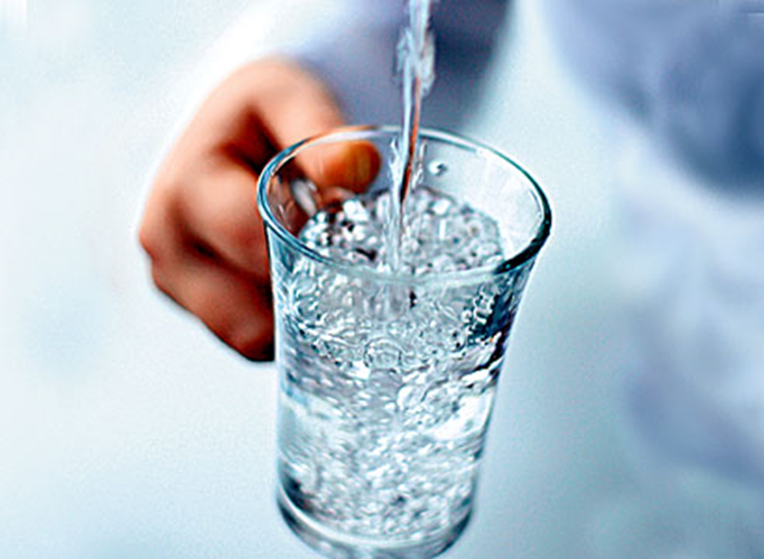
Мінеральні води. Загальна характеристика та класифікація.
Мінеральні води - це природні або штучні води, що містять підвищену кількість мінеральних або органічних речовин і мають специфічні фізико-хімічні властивості, які використовуються в лікувально-профілактичних цілях.
Хімічний склад і напрямки застосування мінеральних питних вод регулюються державним стандартом України ДСУ-878-93 "Води мінеральні питні".
Природні підземні мінеральні лікувальні води - природні підземні мінеральні води об'єктів (родовищ), які мають виражену лікувальну і профілактичну дію на організм людини, характеризуються мінералізацією більше 8,0 г/дм куб. або меншою при умісті в них біологічно активних компонентів та сполук не нижче прийнятих бальнеологічних норм , вода яких використовується без додаткової обробки, що може вплинути на хімічний склад та мікробіологічні властивості, згідно з медичним (бальнеологічним) висновком.

Slide 7

Мінеральні води. Загальна характеристика та класифікація.
Мінеральні води зазвичай розділяють за такими класифікаційними ознаками:
походження
лікувально-профілактична дія
мінералізація
хімічний склад
наявність газів і специфічних елементів
температура джерела
застосування.
Головною установою в Україні, яка займається вивченням впливу мінеральних вод на здоров'я людини і затверджує рекомендації щодо використання тих чи інших джерел для лікувальних цілей, є Український науково-дослідний інститут медичної реабілітації та курортології Міністерства охорони здоров'я України в Одесі.

Slide 8
Мінеральні води. Загальна характеристика та класифікація.
За походженням
природні
штучні
є продуктом звичайної мінералізації в результаті їх
отримують розчиненням у прісній питній воді певної комбінації мінеральних солей.
.
Для підземних та поверхневих вод обов'язковим є визначення фтору та стронцію. Поверхневі води додатково контролюються на вміст поліхлорованих діоксинів і фуранів діоксинів.
Природна мінеральна вода
добувається лише з природних джерел, підземних родовищ;
не зазнає жодної технологічної обробки;
має постійний хімічний склад і сталу температуру;
Штучно-мінералізовані води
отримують шляхом розчинення солей у воді: водопровідній (з поверхневих чи підземних джерел водопостачання), мінеральній (натуральній) чи демінералізованій.
розливається поблизу місця видобутку

Slide 9
Мінеральні води. Загальна характеристика та класифікація.
За лікувально-профілактичною дією:
столові (з мінералізацією менше 1 г/дм³).
лікувально-столові (з мінералізацією від 1,0 до 8,0 г/дм³ усіх хімічних груп
лікувальні (з мінералізацією більше ніж 8 г/дм³- для всіх хімічних груп
Застосовують як столовий освіжаючий напій для необмеженого споживання;
Застосовують як лікувальні відповідно до призначення лікаря і як столові напої несистематично;
Мають виражену лікувальну і профілактичну дію на організм людини і застосовують тільки за призначенням лікаря у вигляді курсів.

Slide 10


Мінеральні води. Загальна характеристика та класифікація.
За мінералізацією
слабо мінералізовані (0,1-0,2%);
малої мінералізації(0,2-0,5%)
середньої мінералізації(0,5-1,5%)
високої мінералізації(1,5-3%)
розсольні М.в (3,5-15%);
міцнорозсольні М.в (15,0% і більше)

Slide 11
Мінеральні води. Загальна характеристика та класифікація.
За ступенем газації
газовані
негазовані
За наявністю карбон діоксиду мінеральні води поділяють на сильно-, слабко- та негазовані. Газація впливає переважно на смак продукту. Карбон діоксид є природним консервантом, тому сприяє тривалому зберіганню навіть неякісної води.
За температурою джерела видобування
холодні (менше 20 °С)
термальні (37-42 °С)
гіпертермальні (понад 42 °С).
субтермальні (20-37°С)

Slide 12
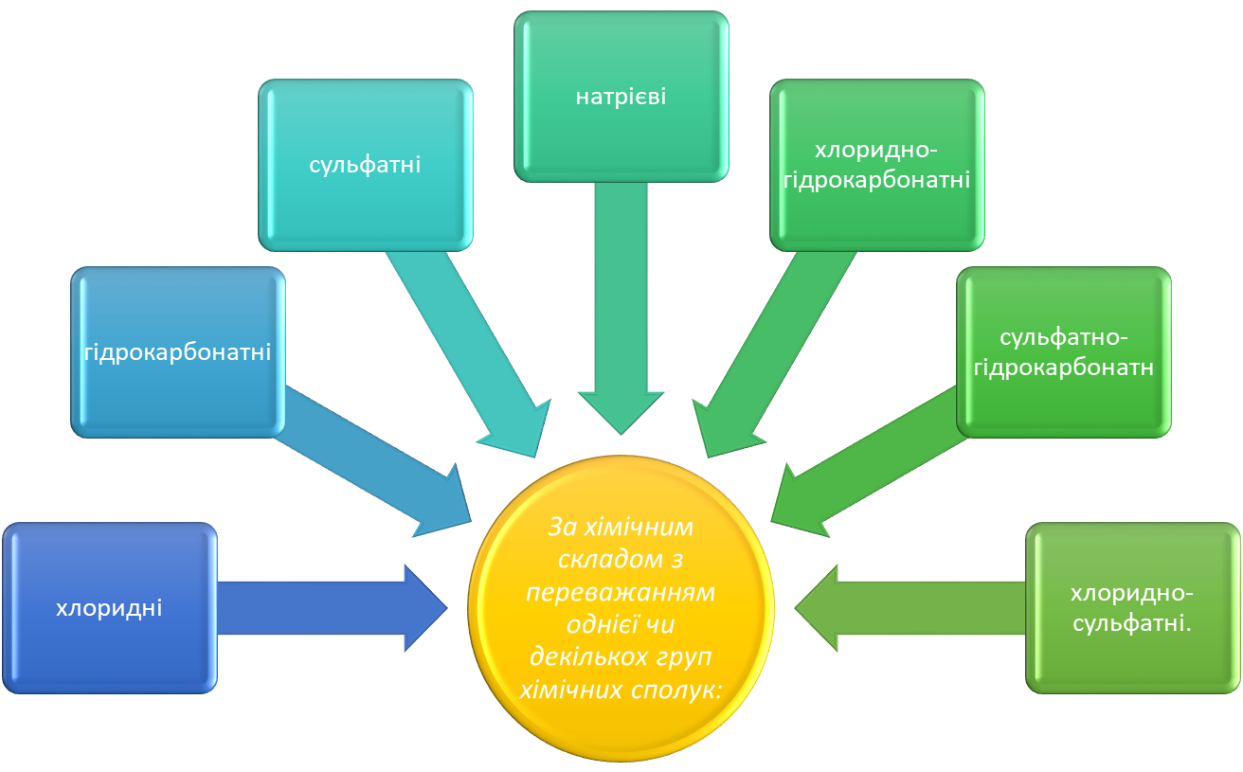
Мінеральні води. Загальна характеристика та класифікація.

Slide 13
Мінеральні води. Загальна характеристика та класифікація.
За реакцією середовища (рН)
кислі (нижче 6,8)
нейтральні (рН від 6,8 до 7,2)
лужні (вище 7,2)

Slide 14
За вмістом газів і специфічних елементів:
вуглекислі
сірководневі
азотні
бромні
йодисті
кремнієві
залізисті

Slide 15

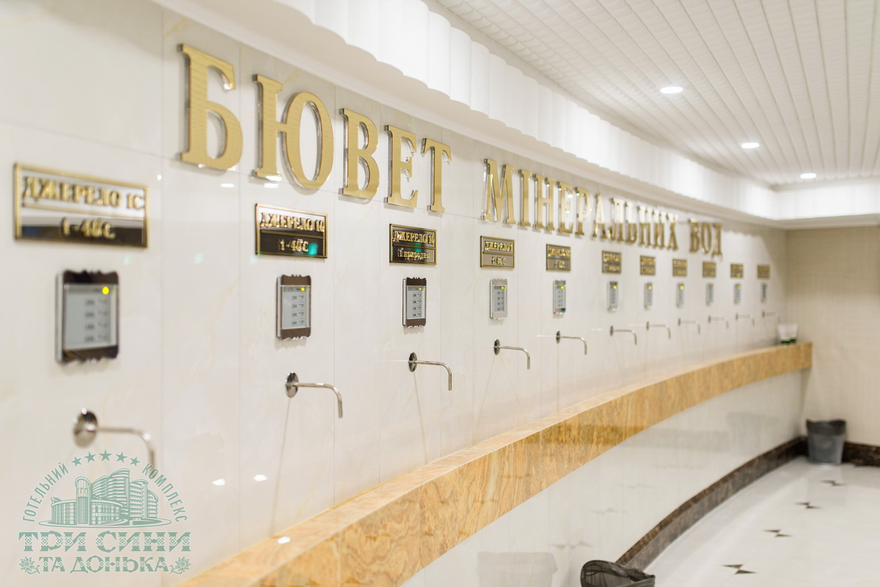
По застосуванню
зовнішні (мінеральні ванни)
внутрішні (пиття, інгаляції, зрошення, спринцювання, тощо).

Slide 16
Застосування мінеральних вод.
Область застосування мінеральних вод обумовлена їх хімічним складом та рівнем загальної мінералізації.
мінеральні столові води
застосовують як столові напої без обмеження частоти вживання і для приготування їжі.
Мінеральні лікувально-столові води
застосовують як лікувальні за призначенням лікаря і як столові напої у разі несистематичного вживання протягом не більше 30 днів з інтервалом 3—6 міс.
Мінеральні лікувальні води
використовують тільки з метою лікування за призначенням лікаря відповідно до медичних показань.

Slide 17
За органолептичними показниками якості природні та штучні мінеральні води повинні бути:
прозорими, без сторонніх включень.
мати запах і смак, характерний розчиненим солям, які містяться в ній
відповідати санітарно-бактеріологічним вимогам.
допускається незначне випадання осаду мінеральних солей при зберіганні.
безбарвними, за винятком залізовмісної води,

Slide 18
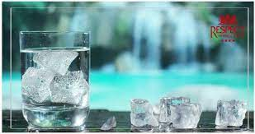


Заборонено:
обробляння мінеральних вод з метою зміни хімічного складу води;
обробляння мінеральних вод іншими хімічними сполуками;
дезінфекційне обробляння мінеральних вод будь-якими засобами;
внесення бактеріостатичних засобів;
використовування бактерицидних ламп, УФ-опромінювання тощо.

Slide 19
Пакування , маркування, транспортування мінеральних вод.
Мінеральні води розливають у скляні або поліетиленові пляшки. Матеріали, що використовують повинні бути дозволені до застосування МОЗ України.
Текст маркування лікувально-столових та лікувальних вод затверджується МОЗ України після узгодження в Українському державному центрі стандартизації та контролю якості природних та преформованих засобів Українського науково-дослідного інституту медичної реабілітації та курортології МОЗ України на результатах доклінічних досліджень та клінічних випробувань з метою визначення показань та протипоказань, що зазначаються у медичному (бальнеологічному) висновку.
Якість М.В. підтверджується наступними документами :
• Документ який підтверджує відповідність даної продукції встановленим
критеріям епідемічної, токсикологічної та радіаційної безпеки для здоров’я людини.
• Для лікувально-столових та лікувальних М.В обов’язково повинен бути
медичний (бальнеологічний) висновок, який формується на підставі доклінічних досліджень та клінічних випробувань з метою лікування, медичної реабілітації та профілактики захворювань.

Slide 20
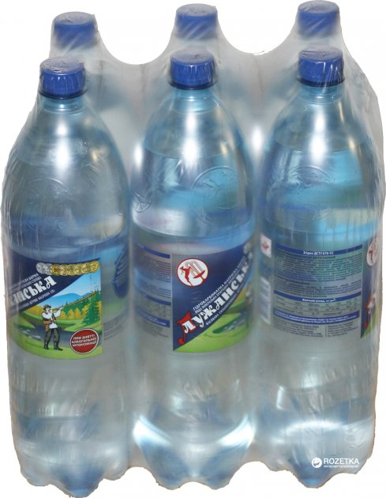
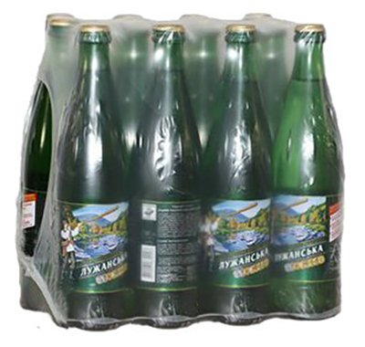
Фасовану питну воду зберігають у спеціальних затемнених, чистих, сухих, добре вентильованих складських приміщеннях за температури від 5 до 20ºС і відносній вологості повітря не більше 75%.
Складають і зберігають продукцію у штабелях. Висота штабеля має бути не більше 3 м, відстань від нагрівальних приладів до штабеля – не менше одного метра. Гарантійний термін зберігання мінеральних вод становить до 12 місяців від дня розливу, залізистих – 4 місяці.

Slide 21

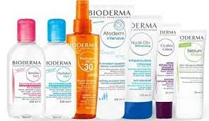
Косметичні засоби.
Нормативна база України не містить понять «лікувальна косметика» та «лікарські косметичні засоби». Проте у літературних джерелах, рекомендаціях вживаються терміни: «лікарські засоби, що випускаються у косметичних формах», «косметичні засоби з лікувальним ефектом», «лікувально-косметичні засоби», «космецевтика», «косметичний препарат», «дерматокосметика».
Часто підґрунтям до віднесення лікарського засобу до цих категорій є його випуск «у формі косметичних засобів», проте не існує законодавчо затвердженого визначення, які саме лікарські форми можуть вважатися «косметичними», а зазвичай під цим розуміють лікарські форми для нашкірного застосування (креми, гелі та ін.). Проте зазначені терміни офіційно не закріплені.

Slide 22
Наразі основним документом, який регулює склад та обіг косметичної продукції в Україні, є Державні санітарні правила та норми (ДержСанПіН) 2.2.9.027-99 «Санітарні правила та норми безпеки продукції парфумерно-косметичної промисловості», які визначають косметичні засоби як «засоби, які застосовуються для догляду за шкірою, волоссям, ротовою порожниною; виконують гігієнічні, профілактичні та естетичні функції ».
Проте нарешті відбулися значні зміни у діючих регуляторних норм у сфері косметичної продукції. Постановою КМУ від 20 січня 2021 р. № 65 затверджений Технічний регламент на косметичну продукцію, який встановлює вимоги до косметичної продукції, що надається на ринку, з метою забезпечення високого рівня захисту здоров’я людини. Документом визначено наступне визначення косметичної продукції:
https://zakon.rada.gov.ua/laws/show/65-2021-%D0%BF#Text
https://cratia.ua/ua/service/transition-period-till-august-3-2026/
Косметична продукція (парфумерно-косметична продукція) - це будь-яка речовина або суміш, призначена для нанесення на різні зовнішні ділянки людського тіла (епідерміс, система волосяного покриву, нігті, губи і зовнішні статеві органи) або на зуби і на слизову оболонку ротової порожнини виключно або переважно з тим, щоб очистити їх, ароматизувати їх, змінити їх зовнішній вигляд, захищати їх, зберігати їх у хорошому стані або коригувати запах тіла;

Slide 23
За призначенням:
За формою випуску
За статево-віковими ознаками
За типом дисперсної системи
По області застосування

Slide 24
До асортименту аптечних косметичних засобів належать наступні групи:
препарати по догляду за шкірою з хронічними захворюваннями у стадії ремісії (вугрова хвороба, себорейний та атопічний дерматит та ін)
для догляду за шкірою під час вагітності і після пологів
терапевтичне лікування рубців (травматичних, післяопераційних, після хімічних і термічних опіків);
омолодження обличчя, шиї, рук, всього тіла
лікування жирної пористої, проблемної шкіри;
•
лікування пігментації і депігментації;
•
для чутливої та дитячої шкіри (включаючи засоби для немовлят).
для боротьби з випаданням волосся
для корекції шкірних проблем у хворих з різноманітними внутрішніми і ендокринними захворюваннями (синдром діабетичної стопи, захворювання щитовидної желези

Slide 25
Органічні косметичні засоби
Термін «органічний» прийшло в косметичну галузь з харчової індустрії, в якій органічним називають продукт (інгредієнт) природного походження. Органічними вважають продукти, отримані з рослин. При цьому рослини повинні виростати в екологічно чистих місцях (на плантаціях або в дикій природі), а при їх вирощуванні заборонено використовувати хімічні добрива, пестициди і гербіциди. Процес переробки цих рослин також повинен відповідати жорстким екологічним стандартам і не включати етапи хімічного синтезу.
Переваги органічної косметики:
чиста сировина рослинного походження, вирощена на чистих грунтах;
не містить емолієнтів (силіконів, парафінів, вазелін), які образують плівку та сприяють утриманню токсинів в шкірі);
містить колаген рослинного походження, замість тваринного;
використовуються натуральні харчові консерванти - сорбат калію і бензоат натрію, замість синтетичних (парабени);
містить м'які ПАР (поверхнево активні речовини) - натрію кокоамфоацетат, замість натрію лаура і лаурет сульфату;
не містить спиртів, ацетону і розчинників, які порушують гідроліпідний баланс шкіри;
органічна косметика не містить ГМО.

Slide 26

Органічні косметичні засоби
Характерною особливістю маркування косметичних засобів у розвинутих странах є знаки так званого етичного маркування. Косметику «Organic» не тестують на тваринах! У 1998 р. Британським Союзом (BUAV) був затверджений Стандарт етичної косметики. Це визнана у всьому світі схема, яка дає можливість споживачам визначити, яку косметику не було тестовано на тваринах. «Етична» косметика маркується значками «Not tested on animals» («Не випробувано на тваринах»), «Animal friendly», «Cruelty free». У 2002 році країни Євросоюзу прийняли заборону на тестування косметики, який набув чинності з 2009 р.

Slide 27
Спеціальні харчові продукти.
Спеціальні харчові продукти
функціональні харчові продукти; харчові продукти для спеціального дієтичного споживання;
продукти дитячого харчування ;
харчування для спортсменів;
харчування для осіб похилого віку
дієтичні добавки;
напої (не віднесені до дієтичного/дитячого харчування);
продукти для діабетичного харчування
харчові продукти для спеціального дієтичного споживання;
закваски, клітковина, біологічно активні добавки

Slide 28

Відповідно до Закону України «Про якість і безпечність харчових продуктів і продовольчої сировини», біологічно активні добавки мають нову систематику (класифікацію):
З 27 вересня 2025 року діють нові правила:
✔️ чітке визначення та список дозволених речовин;
✔️ необхідність повідомлення про введення в обіг;
✔️ заборона маскувати ліки під БАДи;
✔️ суворі вимоги до маркування і відповідальність за порушення.

Slide 29

Закон України № 4122-IX ««Про внесення змін до деяких законів України щодо удосконалення регулювання виробництва та обігу дієтичних добавок, врегулювання інших питань у сфері охорони здоров’я» набрав чинності 27 березня 2025 року та введений в дію 27 вересня 2025 року,

Slide 30
Згідно Закону України "Про основні принципи та вимоги до безпечності та якості харчових продуктів"
ДІЄТИЧНА ДОБАВКА - харчовий продукт, що:
призначений для споживання в невеликих визначених кількостях як доповнення до звичайного раціону, окремо або в комбінації з іншими харчовими продуктами;
є концентрованим джерелом вітамінів, мінеральних речовин або інших речовин із поживним чи фізіологічним ефектом;
реалізується дозовано як фасований харчовий продукт у формі капсул, пастилок, пігулок, саше, ампул з рідинами, пляшок для крапельного дозування чи в інших схожих формах рідин та/або порошків";

Slide 31
Поняття «біологічно активні, або дієтичні, добавки» з’явилося у другій половині ХХ століття завдяки розвитку знань про харчування і дію окремих харчових речовин на організм людини.
Нашому організмові потрібно близко 600 різних корисних речовин, з яких 40% від можем синтезувати самостійно, а решта має надходити з їжею, але можем й не надходити з разных причин.
Термін «дієтичні добавки» (від англ. nutraceuticals) було запропоновано доктором Стівеном де Фелісом (Stephen L. DeFelice) – засновником і головою Фонду інновацій у медицині (Foundation for Innovation in Medicine, FIM) у 1989 р. для опису продуктів харчування і фармацевтичних виробництв.
Форми випуску таких продуктів – найрізноманітніші: порошки, таблетки, капсули, сиропи, екстракти, напої, концентрати; вони виготовлені з рослинної, тваринної та мінеральної сировини хімічним або біотехнологічним способом.

Slide 32
ХАРЧОВИЙ ПРОДУКТ ДЛЯ СПЕЦІАЛЬНИХ МЕДИЧНИХ ЦІЛЕЙ - харчовий продукт, спеціально розроблений і вироблений для годування пацієнтів (включаючи тих, які є дітьми грудного та раннього віку), що повинен споживатися за призначенням лікаря в закладі охорони здоров’я та/або поза його межами.
Такий харчовий продукт призначається для часткової або повної заміни звичайного раціону харчування пацієнтів (включаючи тих, які є дітьми грудного та раннього віку) з обмеженою, ослабленою або порушеною здатністю приймати, перетравлювати, засвоювати, метаболізувати та/або виводити з організму звичайні харчові продукти та/або певні поживні речовини, що містяться в них, та/або їх метаболіти. Такий харчовий продукт також може призначатися для повного або часткового годування пацієнтів (включаючи тих, які є дітьми грудного та раннього віку) з іншими визначеними лікарем потребами, які неможливо задовольнити шляхом модифікації звичайного раціону харчування;

Slide 33
Харчовий продукт для контролю ваги - спеціально розроблений та виготовлений харчовий продукт, призначений для вживання під час дотримання низькокалорійного раціону харчування для зменшення ваги, який при вживанні згідно з інструкцією оператора ринку заміняє щоденний раціон харчування;

Slide 34
Харчовий продукт для спеціальних медичних цілей - харчовий продукт, спеціально розроблений і вироблений для годування пацієнтів (включаючи тих, які є дітьми грудного та раннього віку), що повинен споживатися за призначенням лікаря в закладі охорони здоров’я та/або поза його межами.
Функціональний харчовий продукт - харчовий продукт, який містить як компонент лікарські засоби та/або пропонується для профілактики або пом'якшення перебігу хвороби людини;
Харчові продукти для спеціального дієтичного споживання (використання) - харчові продукти, які спеціально перероблені або розроблені для задоволення конкретних дієтичних потреб, що існують через конкретний фізичний чи фізіологічний стан людини та/або специфічну хворобу або розлад, і які реалізуються як такі, у тому числі продукти дитячого харчування, харчування для спортсменів та осіб похилого віку.
Харчовий продукт для контролю ваги - спеціально розроблений та виготовлений харчовий продукт, призначений для вживання під час дотримання низькокалорійного раціону харчування для зменшення ваги, який при вживанні згідно з інструкцією оператора ринку заміняє щоденний раціон харчування;

Slide 35
Виділяють три групи БАД:
Парафармацевтики – це БАД, які використовують для регуляції у фізіологічних межах функціо­нальної активності органів і систем. Вони містять біологічно активні речовини (вітаміни, амінокислоти, мікроелементи тощо), компоненти лікарських рослин, продукти бджільництва, екстракти з органів і тканин тварин, риб’ячий жир та інше. Ці продукти близькі до лікарських засобів.
парафармацевтики
еубіотики
нутрицевтики
рослинного походження;
тваринного походження;
бджільництва;
синтетичних.
Парафармацевтики поділяються на підгрупи за вмістом продуктів:

Slide 36
Нутрицевтики за призначенням поділяють на:
нутрицевтики для функціонального харчування (індивідуальне, лікувальне);
нутрицевтики, що використовуються для попов­нення дефіциту незамінних харчових речовин;
нутрицевтики, дія яких спрямована на зміну обміну речовин, пов’язаних із виведенням Ксенобіотики.
Нутрицевтики - спеціальні харчові продукти до їжі, що застосовуються для корекції хімічного складу їжі людини (додаткові джерела нутрієнтів: білка, амінокислот, жирів, вуглеводів, вітамінів, мінеральних речовин.
Еубіотики – містять бактерійні препарати, які регулюють діяльність мікрофлори шлунково-кишкового тракту, а саме відновлюють баланс мікрофлори кишечника та мають антагоністичну дію на патогенну та умовно-патогенну кишкову мікрофлору.

Slide 37
Маркування спеціальних харчових продуктів
Маркування спеціальних харчових продуктів здійснюється згідно зі ст. 38 Закону України «Про безпечність та якість харчових продуктів». Усі харчові продукти повинні бути промарковані державною мовою України та містити наступну інформацію:
1назву харчового продукту;
назву та повну адресу і телефон виробника, адресу потужностей (об'єкта) виробництва, а для імпортованих харчових продуктів - назву, повну адресу і телефон імпортера;
кількість нетто харчового продукту у встановлених одиницях виміру (вага, об'єм або поштучно);
склад харчового продукту у порядку переваги складників, у тому числі харчових добавок та ароматизаторів, що використовувались у його виробництві;
калорійність та поживну цінність із вказівкою на кількість білка, вуглеводів та жирів у встановлених одиницях виміру на 100 грамів харчового продукту;
кінцеву дату споживання "Вжити до" або дату виробництва та строк придатності;
номер партії виробництва;
умови зберігання та використання, якщо харчовий продукт потребує певних умов зберігання та використання для забезпечення його безпечності та якості;
застереження щодо споживання харчового продукту певними категоріями населення (дітьми, вагітними жінками, літніми людьми, спортсменами та алергіками), якщо такий продукт може негативно впливати на їх здоров'я при його споживанні

Slide 38
Спеціальні вимоги до дієтичних добавок
Оператор ринку, який має намір вперше ввести в обіг дієтичну добавку, зобов’язаний не менше ніж за 10 робочих днів до введення її в обіг повідомити компетентний орган про намір введення в обіг дієтичної добавки шляхом надсилання повідомлення.
У повідомленні, зазначеному в частині першій цієї статті, оператор ринку зазначає таку інформацію:
1) назва дієтичної добавки;
2) відомості про оператора ринку:
особистий реєстраційний номер потужності, зареєстрованої відповідно до вимог статті 25 цього Закону;
форма дієтичної добавки;
перелік інгредієнтів і кількість кожного інгредієнта, що входить до складу дієтичної добавки.
6)прізвище (за наявності), власне ім’я та по батькові (за наявності) особи, відповідальної за надання повідомлення, зазначеного в частині першій цієї статті, і подальше спілкування з представниками компетентного органу щодо інформації, яка міститься в повідомленні.
Разом з повідомленням, зазначеним у частині першій цієї статті, оператор ринку подає зразок етикетки (стікера) фасованої дієтичної добавки державною мовою.

Slide 39
Спеціальні вимоги до дієтичних добавок
Дієтичні добавки можуть вводитися в обіг, пропонуватися до реалізації та реалізуватися кінцевому споживачеві виключно як фасований харчовий продукт.
Для виробництва дієтичних добавок можуть використовуватися лише речовини, включені до переліку вітамінів, мінеральних речових та інших речовин і їх максимально допустимих доз, що дозволені до застосування в дієтичних добавках, з дотриманням максимально допустимих доз, встановлених зазначеним переліком.

Slide 40

Маркування спеціальних харчових продуктів
Забороняється надавати на етикетці інформацію про дієтичні та функціональні властивості харчового продукту без дозволу центрального органу виконавчої влади у сфері охорони здоров'я.
Текст для етикетування харчових продуктів для спеціального дієтичного споживання, функціональних харчових продуктів та дієтичних добавок підлягає обов'язковому затвердженню центральним органом виконавчої влади у сфері охорони здоров'я.
Порядок затвердження тексту і його споживання, функціональних харчових продуктів та дієтичних добавок встановлюється центральним органом виконавчої влади у сфері охорони здоров'я.
Забороняється реклама харчових продуктів для спеціального дієтичного споживання, функціональних харчових продуктів та дієтичних добавок без попереднього погодження її тексту з центральним органом виконавчої влади у сфері охорони здоров'я.
Забороняється для реклами харчових продуктів для спеціального дієтичного споживання, функціональних харчових продуктів та дієтичних добавок використовувати:
1) вислови щодо можливої лікувальної дії, втамування болю;
2) листи подяки, визнання, поради, якщо вони пов'язані з лікуванням чи полегшенням умов перебігу захворювань, а також посилання на таку інформацію;
3) вислови, які спричиняють чи сприяють виникненню відчуття негативного психологічного стану.

